Slide 1
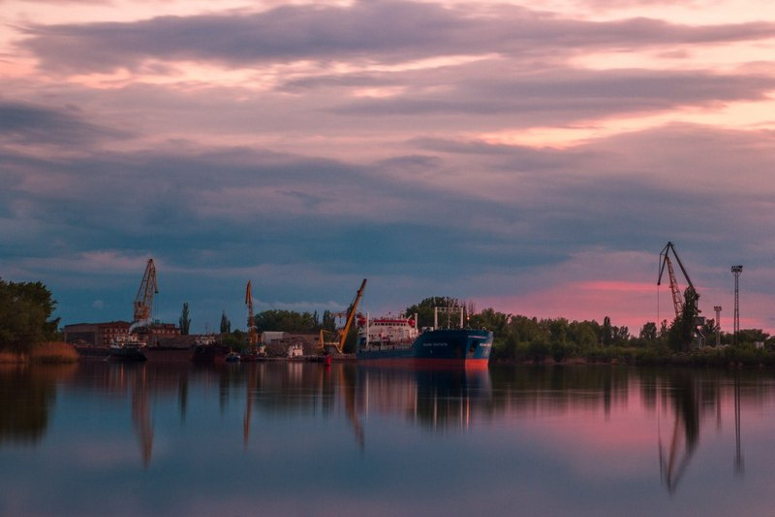
Проект бюджета Усть-Донецкого
городского поселения
на 2020 год
и на плановый период
2021-2022г.

Slide 2
Проект решения «О бюджете Усть-Донецкого городского поселения на 2020 год и на плановый период 2021 и 2022 годов» (далее - бюджет) подготовлен на основе прогноза социально-экономического развития Усть-Донецкого городского поселения на 2020-2022 годы от 27 августа 2019 года № 116/1, основных направлений бюджетной и налоговой политики на 2020-2022 годы, утвержденных постановлением Администрации Усть-Донецкого городского поселения от 25.10.2019 № 260, с учетом ключевых стратегических задач, обозначенных указами Президента Российской Федерации.

Slide 3
Неналоговые
Безвозмезд-ные
Налоговые
Доходы бюджета

Slide 4
Динамика поступления
доходов в бюджет поселения

Slide 5
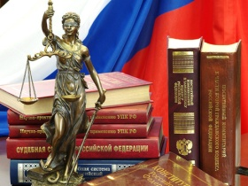
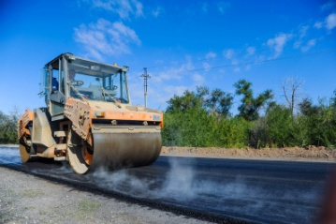
Расходы бюджета в 2020 году
по разделам бюджетной
классификации
*тыс.руб
10 016,3
357,0
Общегосударственные вопросы
Физическая
культура и спорт
416,0
365,0
Национальная
оборона
Социальная
политика
РАСХОДЫ
625,8
400,0
Культура и
кинематография
Национальная безопасность и правоохранительная деятельность
22 889,7
Национальная
экономика
25,0
Профессиональная подготовка, переподготовка и повышение квалификации
26 395,6
Жилищно-
коммунальное
хозяйство

Slide 6
Удельный вес в структуре расходов
0,7%
0,6%
0,6%
0,7%
1,0%
42,9%
37,2%

Slide 7
Расходы бюджета в разрезе
муниципальных программ
*тыс.руб
2020 год
2021 год
2022 год
Наименование программы | сумма | сумма | сумма
Муниципальная программа Усть-Донецкого городского поселения «Защита населения и территории от чрезвычайных ситуаций, обеспечение пожарной безопасности и безопасности людей на водных объектах» | 451,0 | 431,0 | 431,0
Муниципальная программа Усть-Донецкого городского поселения «Развитие культуры, физической культуры и спорта» | 757,0 | 647,0 | 627,0
Муниципальная программа Усть-Донецкого городского поселения «Управление муниципальными финансами» | 266,6 | 267,2 | 267,9
Муниципальная программа Усть-Донецкого городского поселения «Благоустройство территории Усть-Донецкого городского поселения» | 39 092,2 | 39 281,2 | 29 234,6
Муниципальная программа Усть-Донецкого городского поселения «Обеспечение доступным и комфортным жильем и качественными жилищно-коммунальными услугами населения Усть-Донецкого городского поселения» | 9 743,1 | 9 743,1 | 9 743,1
Муниципальная программа Усть-Донецкого городского поселения «Обеспечение бщественного порядка и противодействие преступности» | 177,5 | 177,5 | 177,5
Муниципальная программа Усть-Донецкого городского поселения «Муниципальная политика» | 10 618,5 | 10 646,6 | 10 249,8
Муниципальная программа Усть-Донецкого городского поселения "Формирование современной городской среды на территории Усть-Донецкого городского поселения" | 250,0 | 250,0 | 250,0
ИТОГО | 61 355,9 | 61 443,6 | 50 980,9
Непрограммные расходы | 137,2 | 1 723,3 | 2 279,1
ВСЕГО: | 61 493,1 | 63 166,9 | 53 260,0

Slide 8
Контактная информация
«Бюджет для граждан»
Подготовлен финансово-экономическим отделом
Администрации Усть-Донецкого городского поселения
Администрация Усть-Донецкого городского поселения
находится по адресу:
р.п.Усть-Донецкий, Ростовской области, ул. Портовая д.9.
Телефон 8(86351)9-11-35, электронная почта ustdon_gp@mail.ru
Информацию о бюджете можно получить на официальном сайте Усть-Донецкого городского поселения по адресу
http://ustdoneckaya-adm.ru

